Slide 1
아이테르 #9041 매뉴얼

Slide 2
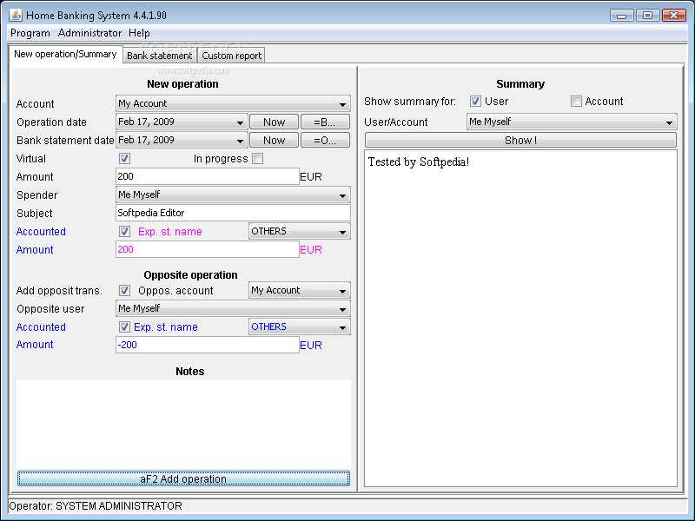
화면 목적: 아이테르 유저 관리
거래구분: 1-등록/ 2-변경/ 3-조회/ 4-삭제
담당팀: DS공통
담당자: 국가별로 지정 캐나다,뉴욕,인도, 멕시코: 김연지 프로 캄보디아, 마닐라,미국: 김일봉 프로 MMC, 일본, 중국, 카자흐스탄: 정호진 프로
우즈베키스탄: 미정
Sample image

Slide 3
아이테르 #9041 화면 기능
Aither 사용자 관리 매뉴얼
1. 로그인
사용자는 사번과 비밀번호로 로그인한다.
2. 사용자 등록
관리자는 사용자 관리 메뉴에서 신규 사용자를 등록할 수 있다.
3. 권한 부여
사용자 등록 후 업무 권한을 선택하고 저장한다.
4. 비밀번호 초기화
비밀번호를 잊은 사용자는 관리자에게 초기화를 요청한다.

